Slide 1
Восточные славяне в древности

Slide 2
План урока:
Источники по истории России IX - XVI вв.;
Происхождение и расселение восточных славян;
Образ жизни и занятия славян;
Управление у восточных славян;
Верования восточных славян.

Slide 3
1. Источники по истории России IX – XVI вв.
Исторический источник – вещественные, устные или письменные свидетельства прошлого, по которым изучается история.
Летопись - запись происходивших событий, сделанная по годам
Другие письменные источники по истории России:
деловые документы;
письма;
литературные произведения.

Slide 4
2. Происхождение и расселение восточных славян
Индоевропейцы
V в. н. э.
славяне
балты
западные
восточные
южные
Назовите известные вам племена западных и южных славян.

Slide 5
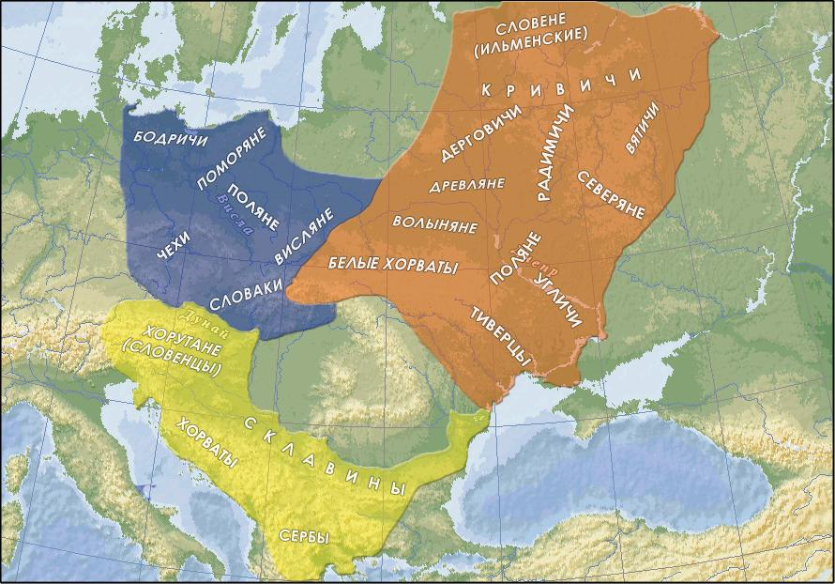
Расселение восточных славян
Восточная Европа: от озера Ильмень на севере до
Причерноморских степей на юге и от Карпатских гор
на западе до Волги на востоке.
Расселение славян

Slide 6
3. Образ жизни и занятия славян
Прочитать отрывки из произведений Прокопия Кесарийского и Маврикия Стратега
Ответить на вопросы:
Какие выводы о жилище славян можно сделать на основе данных текстов?
Какие сведения о внешнем облике славян дает нам источник?
Что говорить Прокопий Кесарийский об одежде восточных славян?
Какой вывод о занятиях славян можно сделать на основании данных источников?

Slide 7
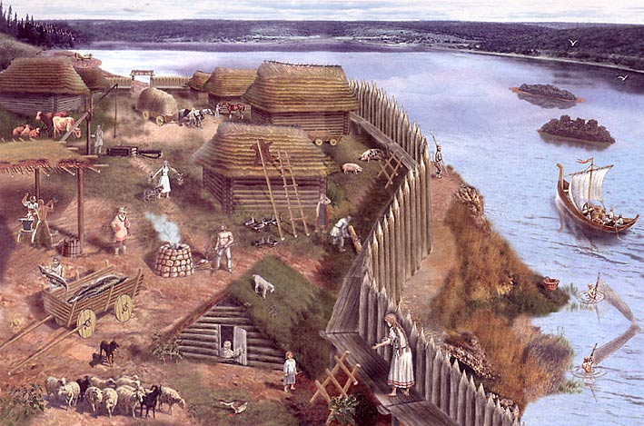
Жилище восточных славян:
Полуземлянки с бревенчатыми стенами (характерны для лесостепных районов);
Наземные жилища из бревен (характерны для северных лесных районов).

Slide 8
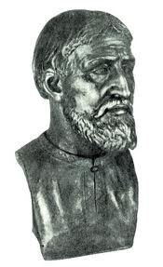
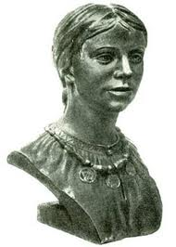
Восточные славяне
(Реконструкции М. М. Герасимова)
Женщина из племени вятичей
Мужчина из племени кривичей

Slide 9
Занятия славян
в VI-IX вв.
Скотоводство
коровы, лошади,
овцы, козы,
свиньи
Земледелие
просо, пшеница,
рожь, ячмень,
овес, горох, бобы,
лен, конопля
Подсечно-
огневое
Переложное
Охота
Бортничество
Бортничество - добыча меда диких пчел

Slide 10
ФИЗМИНУТКА

Slide 11
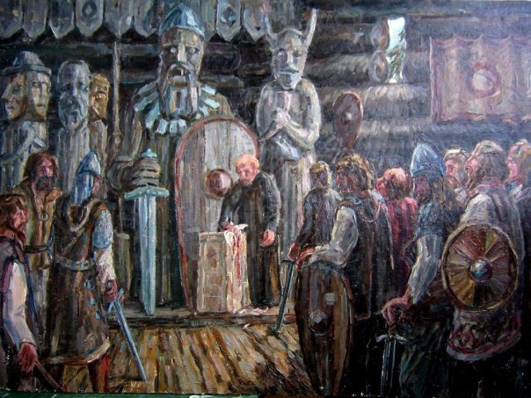
4. Управление у восточных славян
Вервь - соседская община у древних славян
Вече – народное собрание
Народное ополчение - все мужское население общины, которое во время нападения сражалось с врагами.
Народное вече

Slide 12
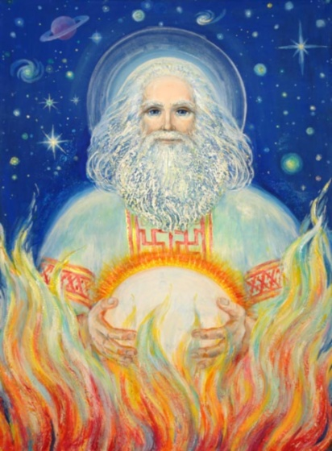
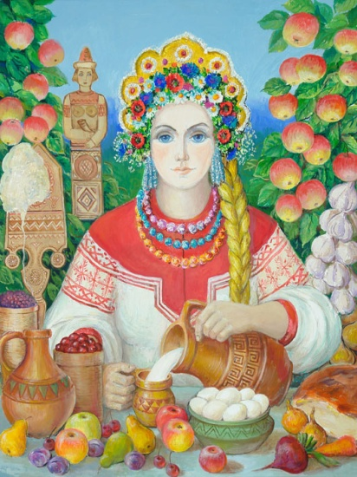
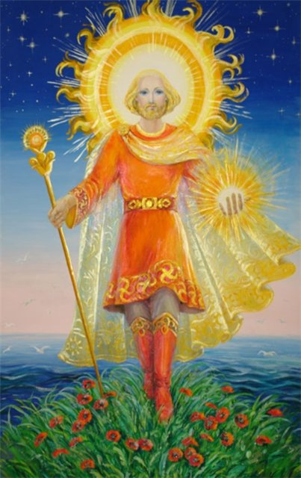
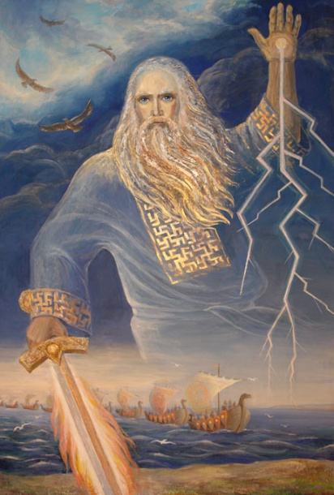
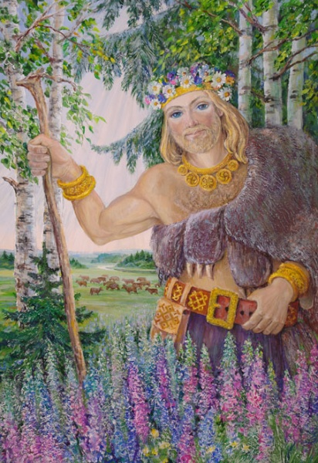
5. Верования восточных славян
Язычество – вера в существование многих богов и духов (многобожие)
Сварог
бог вселенной
Мокошь
божество
плодородия
Ярило
бог солнца
Перун
бог грома и
молний
Велес
покровитель
скотоводства

Slide 13
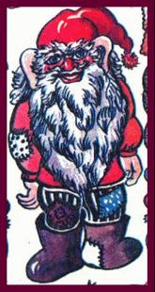
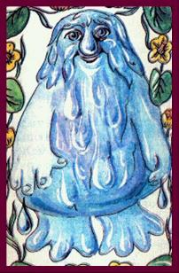
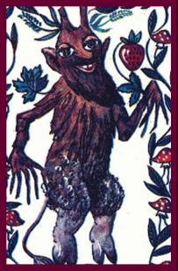
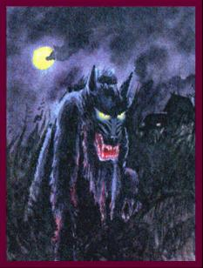
Нечистая сила
Нечистая сила - «низшие духи» делились на полезных и опасных.
- Определите, кто изображен на слайде и к какой группе духов относятся эти существа?

Slide 14
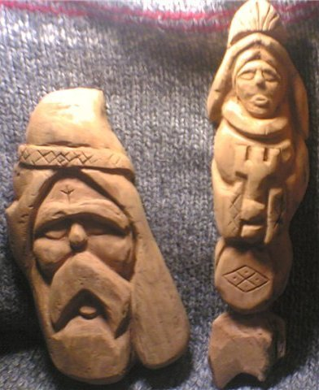
Славянские идолы
Идол – деревянная или
каменная статуя, изображение бога
Збручский идол
Славянские боги Сварог и Мокошь

Slide 15
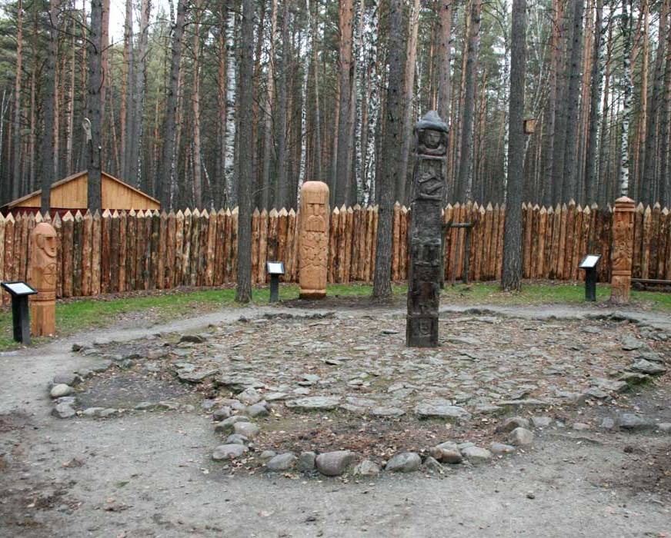
Капище -
языческое культовое сооружение, языческий храм
Капище и идолы древних славян
Историко-культурный и природный музей-заповедник
Томская писаница

Slide 16
Домашнее задание
Введение (стр. 4 – 6), § 1 (чтение и пересказ)
выучить понятия и термины.
* мини-сочинение на тему «Один день из жизни восточнославянского воина (земледельца, охотника и т.д.)

